Slide 1
PERCENTIL - ESTADÍSTICA
INTEGRANTES:
GEMA MANZABA LOOR
MARÍA FERNANDA BAILÓN
GIANELLA DELGADO RUPERTI

Slide 2
CONCEPTO DE PERCENTIL
El percentil es una medida no central usada en estadística que indica, una vez ordenados los datos de menor a mayor, el valor de la variable por debajo del cual se encuentra un porcentaje dado de observaciones en un grupo de observaciones.
Por ejemplo, el percentil 20º es el valor debajo del cual se encuentran el 20 por ciento de las observaciones.

Slide 3
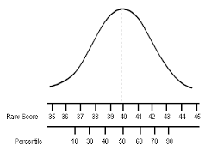
Se representan con la letra P.
Para el percentil i-ésimo, donde la i toma valores del 1 al 99. El i % de la muestra son valores menores que él y el 100-i % restante son mayores.

Slide 4
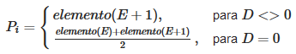
Cálculo con datos no agrupados
Un método para establecer un percentil sería el siguiente:
X = (n ∗ i) / 100
Donde n es el número de elementos de la muestra, e “i” el percentil.
El resultado de realizar esta operación es un número real con parte entera E y parte decimal D.
Teniendo en cuenta estos dos valores, aplicamos la siguiente función:
Esta última operación brinda el valor del percentil pedido.

Slide 5
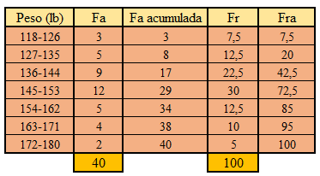
Ejemplo 1

Slide 6
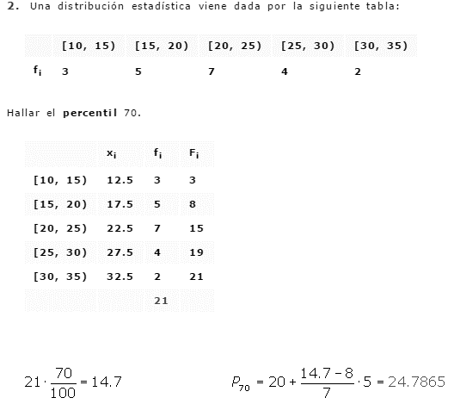

Slide 7
GRACIAS

